Slide 1
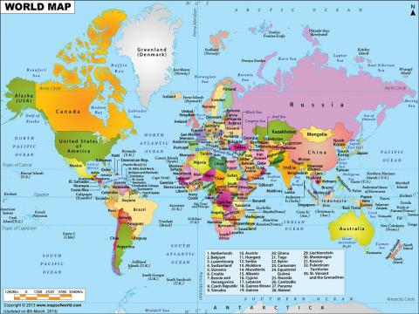
আরবি ১ম পত্রের ক্লাসে সবাইকে
স্বাগতম

Slide 2
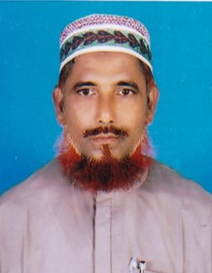
পরিচিতি
শিক্ষক পরিচিতি
মোঃ ফজলুর রহমান
সহ-সুপার
মানিকদিপা দারুস সুন্নাহ্‌ দাখিল মাদ্রাসা
শাজাহানপুর, বগুড়া।
মোবাইল নং ০১৭১৯৭৯১০৯৯
Email-fazlurmonoara@gmail.com
পাঠ পরিচিতি
শ্রেনি- ৯ম-১০ম
বিষয়ঃ আরবি ১ম পত্র
ইউনিট-৭, পাঠ-১
সময়ঃ ৪৫ মিনিট
তারিখ-৩০/১১/২০১৯খ্রিঃ

Slide 3
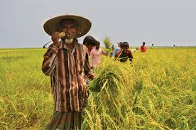
নিচের ছবিগুলো দেখ
ইন্টারনেটের মাধ্যমে কাজ করছে।
প্রথম ছবিতে কী দেখা যাচ্ছে।
দ্বিতীয় ছবিতে কী দেখা যাচ্ছে।
ইন্টারনেটের মাধ্যমে ধানের দাম জানছে ।

Slide 4
اعلان الدرس
পাঠ ঘোষণা
الشبكة العالمية
ইন্টারনেট

Slide 5
ما يستفاد من الدرس = শিখন ফল
ما يتعلم الطالب من هذه الدرس---
1.يقول الشبكة العالمية تقال فى الانجليزية
Iternational Network.
2.بيان الهدف العام للشبكة العالمية تنميةالمواصلات بين دول
العالم-
3. يبين بدأ انترنت اولا لمشروع اربانتالدى عام 1949لوزارة دفاع الولايات المتحدة الامريكية-
4 . يبين من فائدتها سرعة الوصول الى المعلومات والاحداث فى وقت الحدث مباشرة-

Slide 6
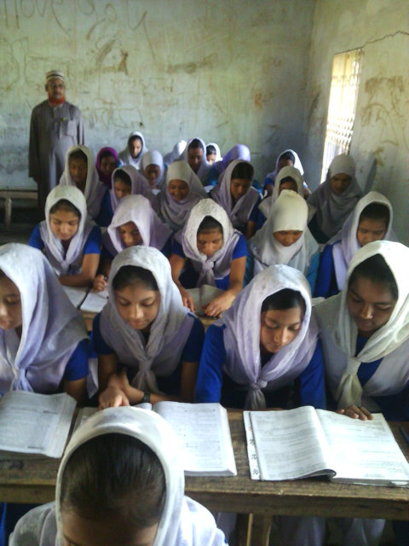
الدرس الاسوة = আদর্শ পাঠ

Slide 7
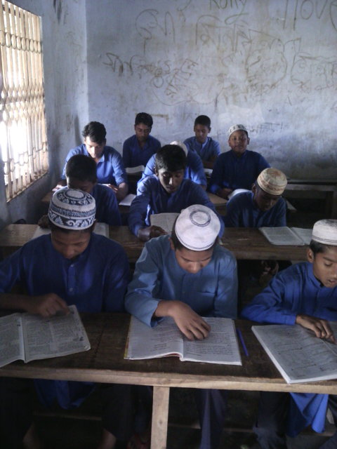
الدرس الانصات=নিরব পাঠ

Slide 8
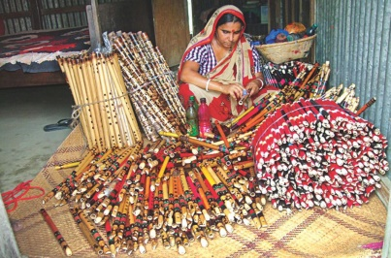
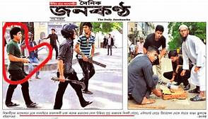
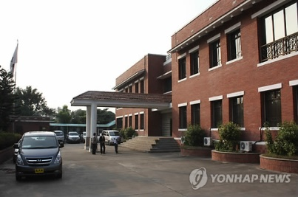
معانى المفرادات=শব্দের অর্থ জেনে নেই
تنتج
প্রস্তুত করা
يبث
ছড়িয়ে দেয়
الصحف
পত্রিকা
وزارة
মন্ত্রণালয়
حاسوب
কম্পিউটার

Slide 9
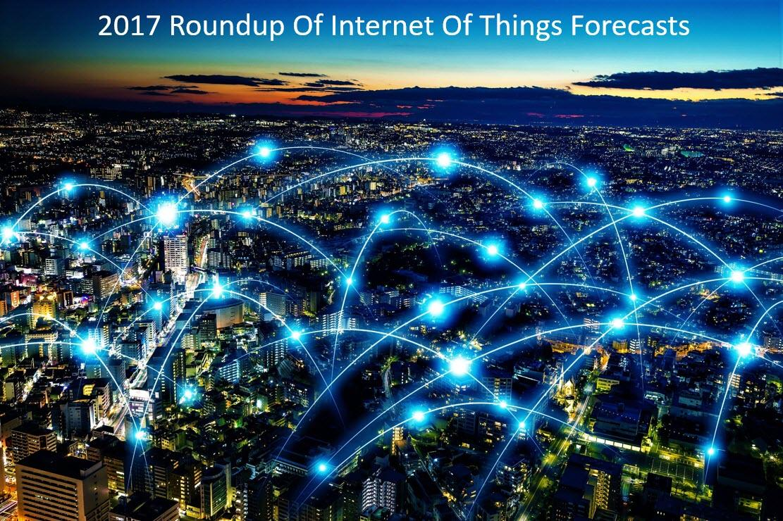
البحث= আলোচনা
البحث: ان الهدف العام للشبكة العالمية هو التنمية المهنية المتواصلة المطورة المناهج فى دول العالم- عن طريق تبادل المعلومات, والخبرات, والمشاورة والمشاركة فى الملتقيات العلمية والحلقات الدراسية ومشاغل العمل, وعقد الحوارات المباشرة التى تعقد عن بعد بواسطة وسائل الاتصال الالكترونية-

Slide 10
العامل الافرد = একক কাজ
السوال: الشبكة العالمية ما هى ؟
الجواب: ان الشبكة العالمية تقال فى اللغة الانجليزية
International Network
السوال: ما هى خدمات الشبكة العالمية ؟
الجواب: خدمات الشبكة العالمية عديدة
Wwwالسوال :ماذا تفصيل الكلمة هى
الجواب :تفصيل الكلمة
World wide web هى www

Slide 11
البحث=আলোচনা
البحث : ان الهدف العام للشبكة العالمية هو التنمية المهنية
المتواصلة المطورة المناهج فى دول العالم-

Slide 12
العامل الافرد = একক কাজ
السوال: ما هو الهدف العام لشبكة العالمية ؟
الجواب: ان الهدف العام للشبكة العالمية هو التنمية المهنية المتواصلة المطورة المناهج فى دول العالم-

Slide 13
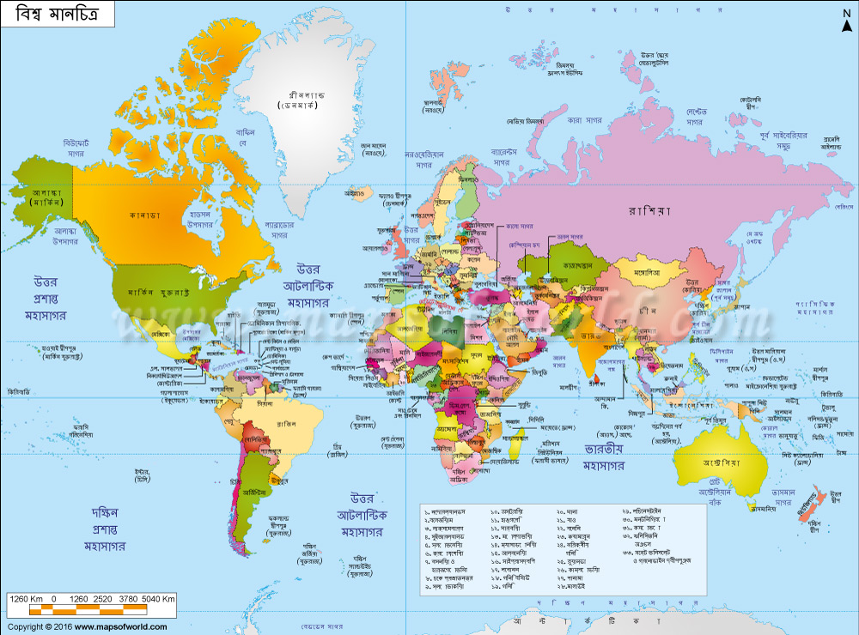
البحث=আলোচনা
البحث: ظهرت الشبكة العالمية نتيجة لمشروع اربانتالذى اطلق عام 1969فى الولايات المتحدة الامريكية-

Slide 14
العامل الازواج=জোড়ায় কাজ
السوال: اين ظهرت الانترنت؟
الجواب: ظهرت الشبكة العالمية نتيجة لمشروع اربانتالذى اطلق عام 1969فى الولايات المتحدة الامريكية-

Slide 15
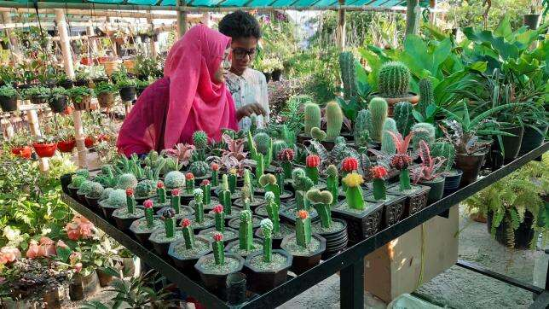
البحث=আলোচনা
البحث: للانترنت فوائد عديدة, فهو يقوم على اتاجة وفرة المعلومات فى شتى حقول العلم والمعرفة, حيث تنتج العقول البشرية الان من المعلومات والمعارف فى سنوات قلائل قدرا يفوق ما كانت تنتجه سابقا فى عقود زمنية طويلة, والمطلوب توظيف العلم والمعرفة لصالح الابداع والتقدم العلمى وتنمية القدراتالعقلية, ومن فوائد شبكة يفتح له موقفا عليها يبث من افكاره وخواطره وفلسفته للاشياء والحيات – فضلا عن الخدمات الكثيرة التى تقدمها الشبكة لمستقدميها كالبريد الالكترونى ووالاتصالات الهاتفية, والتسوق فى المتاجر والاسواق والمعارض والمتاحف والاطلاع على البحوق-

Slide 16
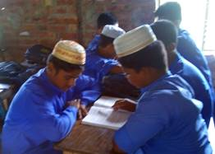
العامل الاحزاب = দলীয় কাজ
السوال: بين فوائد الانترنت مفصلا؟
الجواب: فوائد الانترنت: للانترنت فوائد كثيرة مثلا:
الاول: هو يقوم على اتاجة وقرة المعلومات فى شتى حقوق العلم والمعرفة-
الثانى: الانترنت تتيح لكل واحد منا ان موقعا عليها يبث من اخلال افكاره خواطره وفلسفته للاشياء والحيات -

Slide 17
القيم=মূল্যায়ন
السوال: اذكر مفردا من الجمع ثم اجعله فى جملة مفيدة من عندك:
الجملة
المفرد
الجمع
نحن مستقدم الشبكة العالمية
الشبكة
الشبكات
علينا ان نتعلم المعلومة التكنولوجية
المعلومة
المعلومات
الولاية
الولايات
يجب على كل مسلم ان يتخذ الولاية الاسلامية
سعى التلميذ للقراءة والبحث
البحث
البحوث
يستعمل الانترنت فى مجال مختلف
مجال
مجالات

Slide 18
القيم=মূল্যায়ন
السوال: هات مرادف الكلمات الاتية:
الكلمة المرادفة
الكلمة المذكورة
مستعمل
ব্যবহার কারী =مستخدم
الزيادة
অতিরিক্ত,বৃদ্ধি =التنمية
طلب الرأى
পরামর্শ,মতবিনিময় =المشاورة
متوسعة
প্রাচুর্য =المتوفرة
زروع
ক্ষেত্রসমুহ =حقول

Slide 19
= الواجب المنزلىবাড়ির কাজ
السوال: اكتب فقرة مختصرة على «الشبكة العالمية»

Slide 20
ধন্যবাদ

